Slide 1
Mengenal Compiler

Slide 2
Bahasa pemrograman
Merupakan notasi untuk mendeskripsikan komputasi kepada orang dan mesin
Compiler Principles,Techniques, & Tools (2nd edition), hal. 1

Slide 3
Bahasa pemrograman
Saat ini, ada ribuan bahasa pemrograman *
  Puluhan diantaranya umum digunakan **
* Compiler Principles,Techniques, & Tools (2nd edition), hal. 13
** Merujuk pada indeks TIOBE

Slide 4
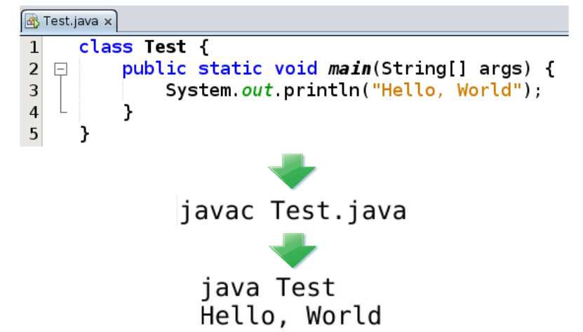
Contoh program
Mengenal dan Menggunakan Bahasa Pemrograman Java®, hal. 23

Slide 5
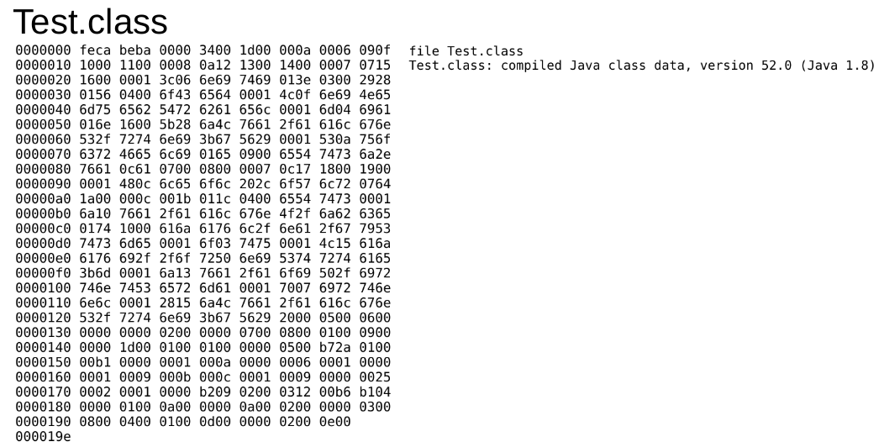
Contoh program
Mengenal dan Menggunakan Bahasa Pemrograman Java®, hal. 24

Slide 6
Kompilasi: sisi programmer
Kita berikan sebuah source code
Apabila tidak terdapat kesalahan:
  Sesuatu akan dihasilkan (target)
Apabila terdapat kesalahan:
  Pesan kesalahan akan ditampilkan
  Umumnya dilengkapi detil kesalahan, dan di mana kesalahan tersebut ditemukan

Slide 7
Kompilasi: dari sisi compiler
Compiler: baca dari satu bahasa (source), terjemahkan ke bahasa lain (target)
Apapun kesalahan yang terdeteksi perlu dilaporkan
Compiler Principles,Techniques, & Tools (2nd edition), hal. 1

Slide 8
Kompilasi: dari sisi compiler
Compiler
Source
Target

Slide 9
Target
Native code
Byte code (Virtual machine)
Bahasa pemrograman lain
Dan lainnya

Slide 10
Compiler: pekerja keras
Sejumlah tahapan perlu dilalui
Sebagai bonus, compiler yang hebat mungkin akan:
  Melaporkan potensi permasalahan dari source yang diberikan
  Melakukan optimisasi (terlepas dari bagaimana programmer menuliskan source code nya)

Slide 11
Tahapan kompilasi (1)
Lexical analysis / scanning
  Baca karakter-karakter dalam source code
  Kelompokkan dalam lexeme (deretan karakter yang memiliki arti)
  Menghasilkan token
Compiler Principles,Techniques, & Tools (2nd edition), hal. 5

Slide 12
Tahapan kompilasi (2)
Syntax analysis (parsing)
  Token yang dihasilkan dari lexical analyzer akan digunakan
  Sebuah representasi (tree) akan dibuat, sesuai aturan bahasa
  Terdapat berbagai teknik parsing
Compiler Principles,Techniques, & Tools (2nd edition), hal. 8

Slide 13
Tahapan kompilasi (3)
Semantic analysis
  Tree yang dihasilkan dari syntax analyzer akan digunakan
  Apakah konsisten secara semantik?
  Barangkali pemeriksaan tipe – sampai level tertentu – akan dilakukan
Compiler Principles,Techniques, & Tools (2nd edition), hal. 8

Slide 14
Tahapan kompilasi (4)
Intermediate code generation
  Intermediate representation: bisa dalam berbagai format
  Alangkah baiknya:
    Mudah dihasilkan
    Mudah diterjemahkan ke target
      Terutama apabila compiler dapat menghasilkan beberapa jenis target
Compiler Principles,Techniques, & Tools (2nd edition), hal. 9

Slide 15
Tahapan kompilasi (5)
Code optimization
  Dari intermediate representation, compiler berusaha agar dapat menghasilkan kode yang lebih optimum
  Terdapat sejumlah teknik
  Optimizing compiler → keren
Compiler Principles,Techniques, & Tools (2nd edition), hal. 10

Slide 16
Tahapan kompilasi (6)
Code generation
  Intermediate representation akan digunakan dalam menghasilkan kode target
    Native code
    Byte code (virtual machine)
    Bahasa pemrograman lain
    …
  Optimisasi bisa dilakukan lagi apabila dimungkinkan
Compiler Principles,Techniques, & Tools (2nd edition), hal. 10

Slide 17
Compiler yang Anda gunakan
Apa bahasa pemrograman yang Anda gunakan saat ini?
Sangat umum terdapat beberapa (bahkan banyak) compiler untuk sebuah bahasa pemrograman
Mari kita contohkan beberapa compiler untuk sebuah bahasa pemrograman

Slide 18
Terima kasih
Diskusi

